Slide 1
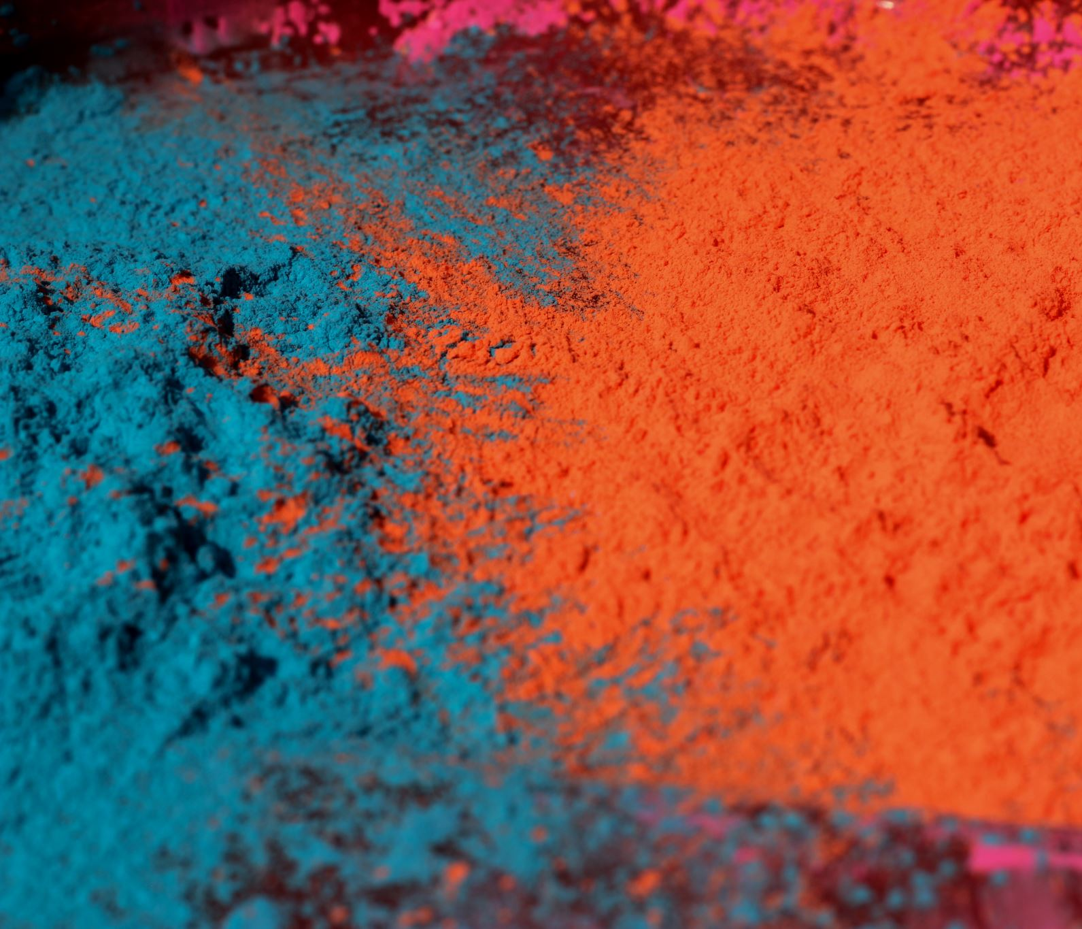
Mon projet
Réaliser un livre d’histoires sur Saint-Nicolas et le lire aux élèves de maternelle.

Slide 2
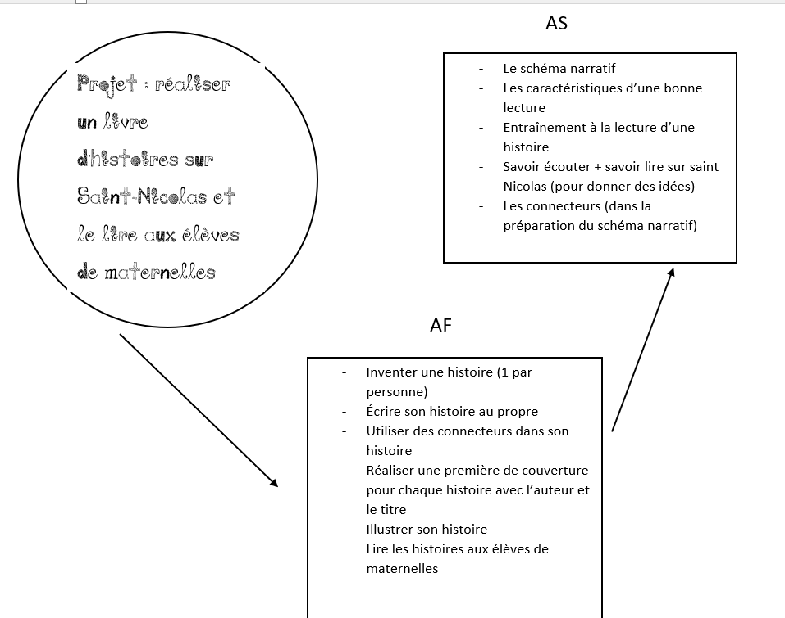
Mon soleil

Slide 3
Au préalable, nous avons vu :
Le schéma narratif
Lecture + savoir écouter sur saint Nicolas
Les connecteurs

Slide 4
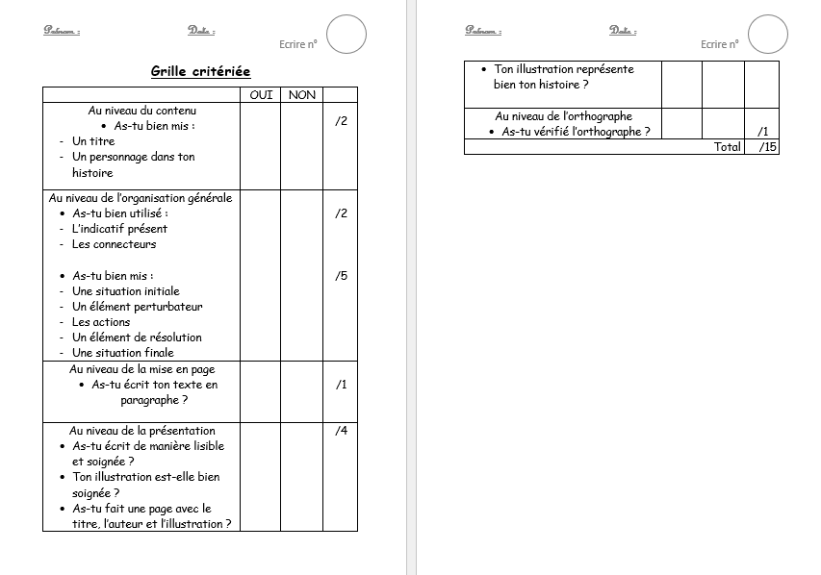
1) 1er jet de leur histoire
Tous les élèves ont reçu une feuille pour écrire leur 1er jet ainsi qu’une grille critériée.

Slide 5
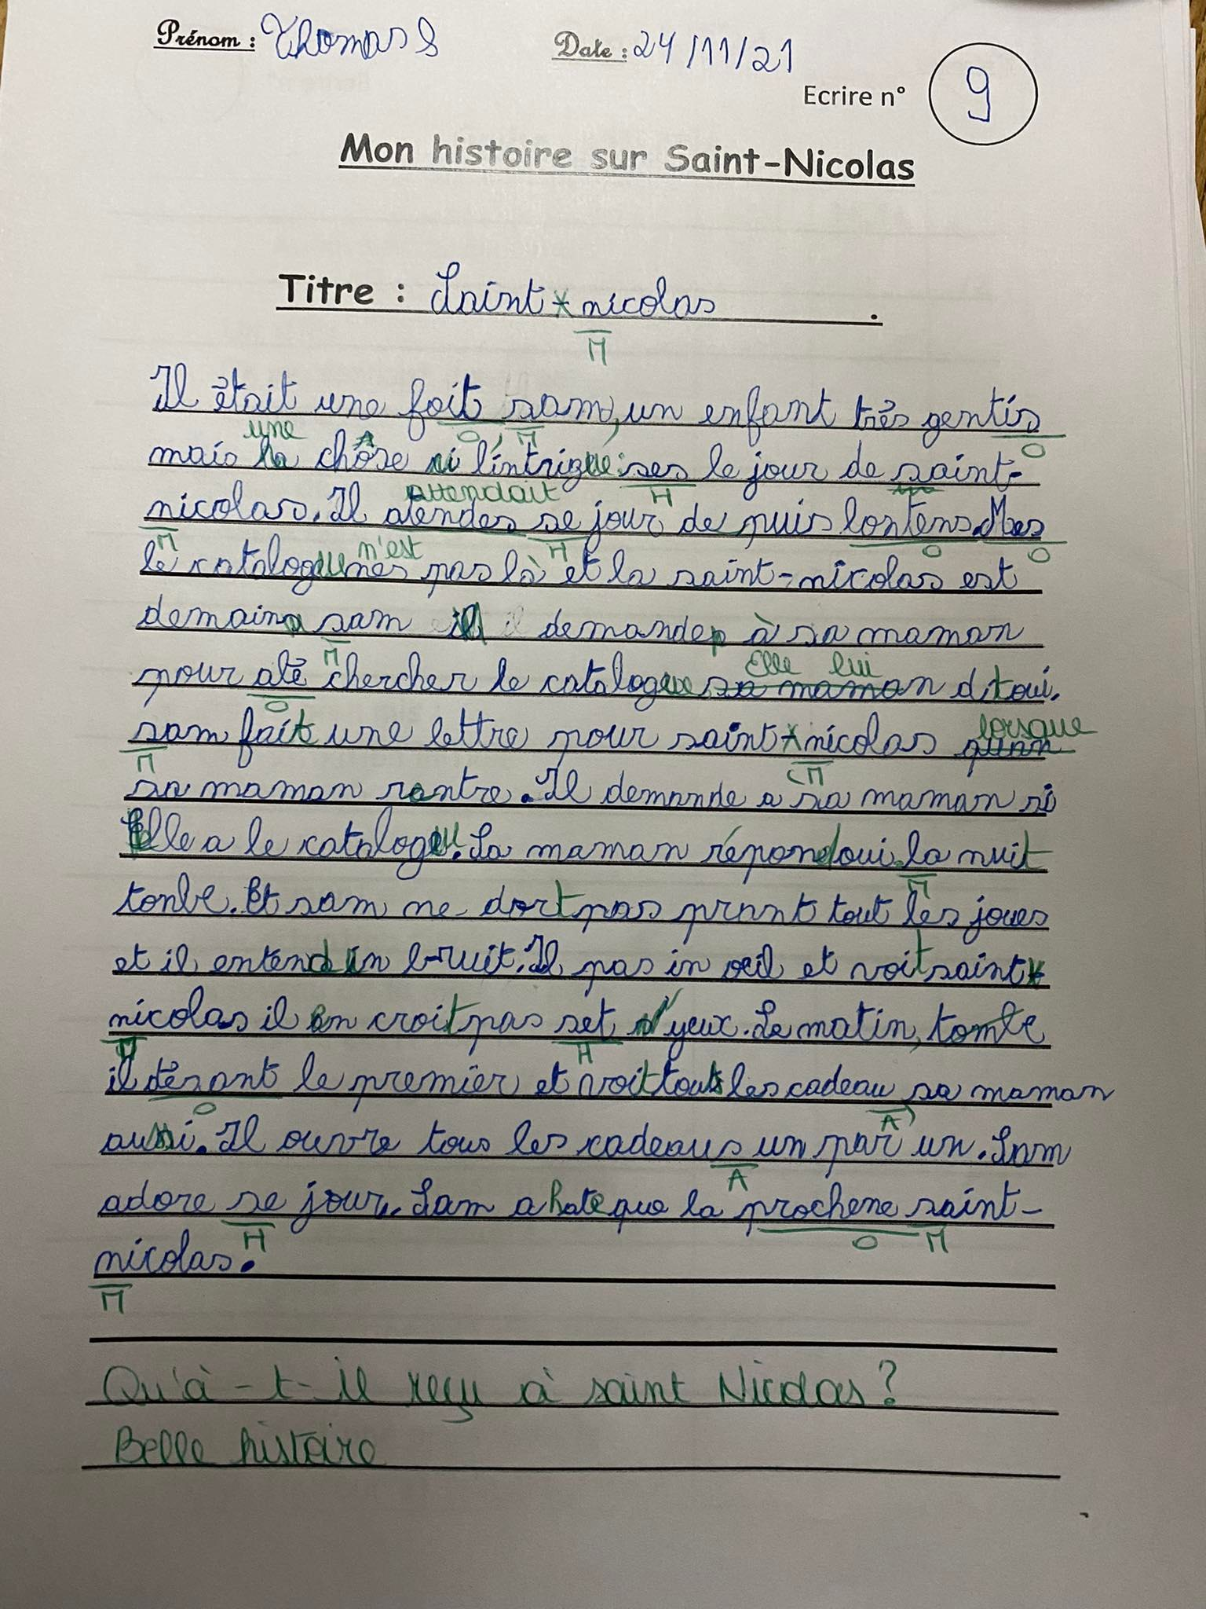
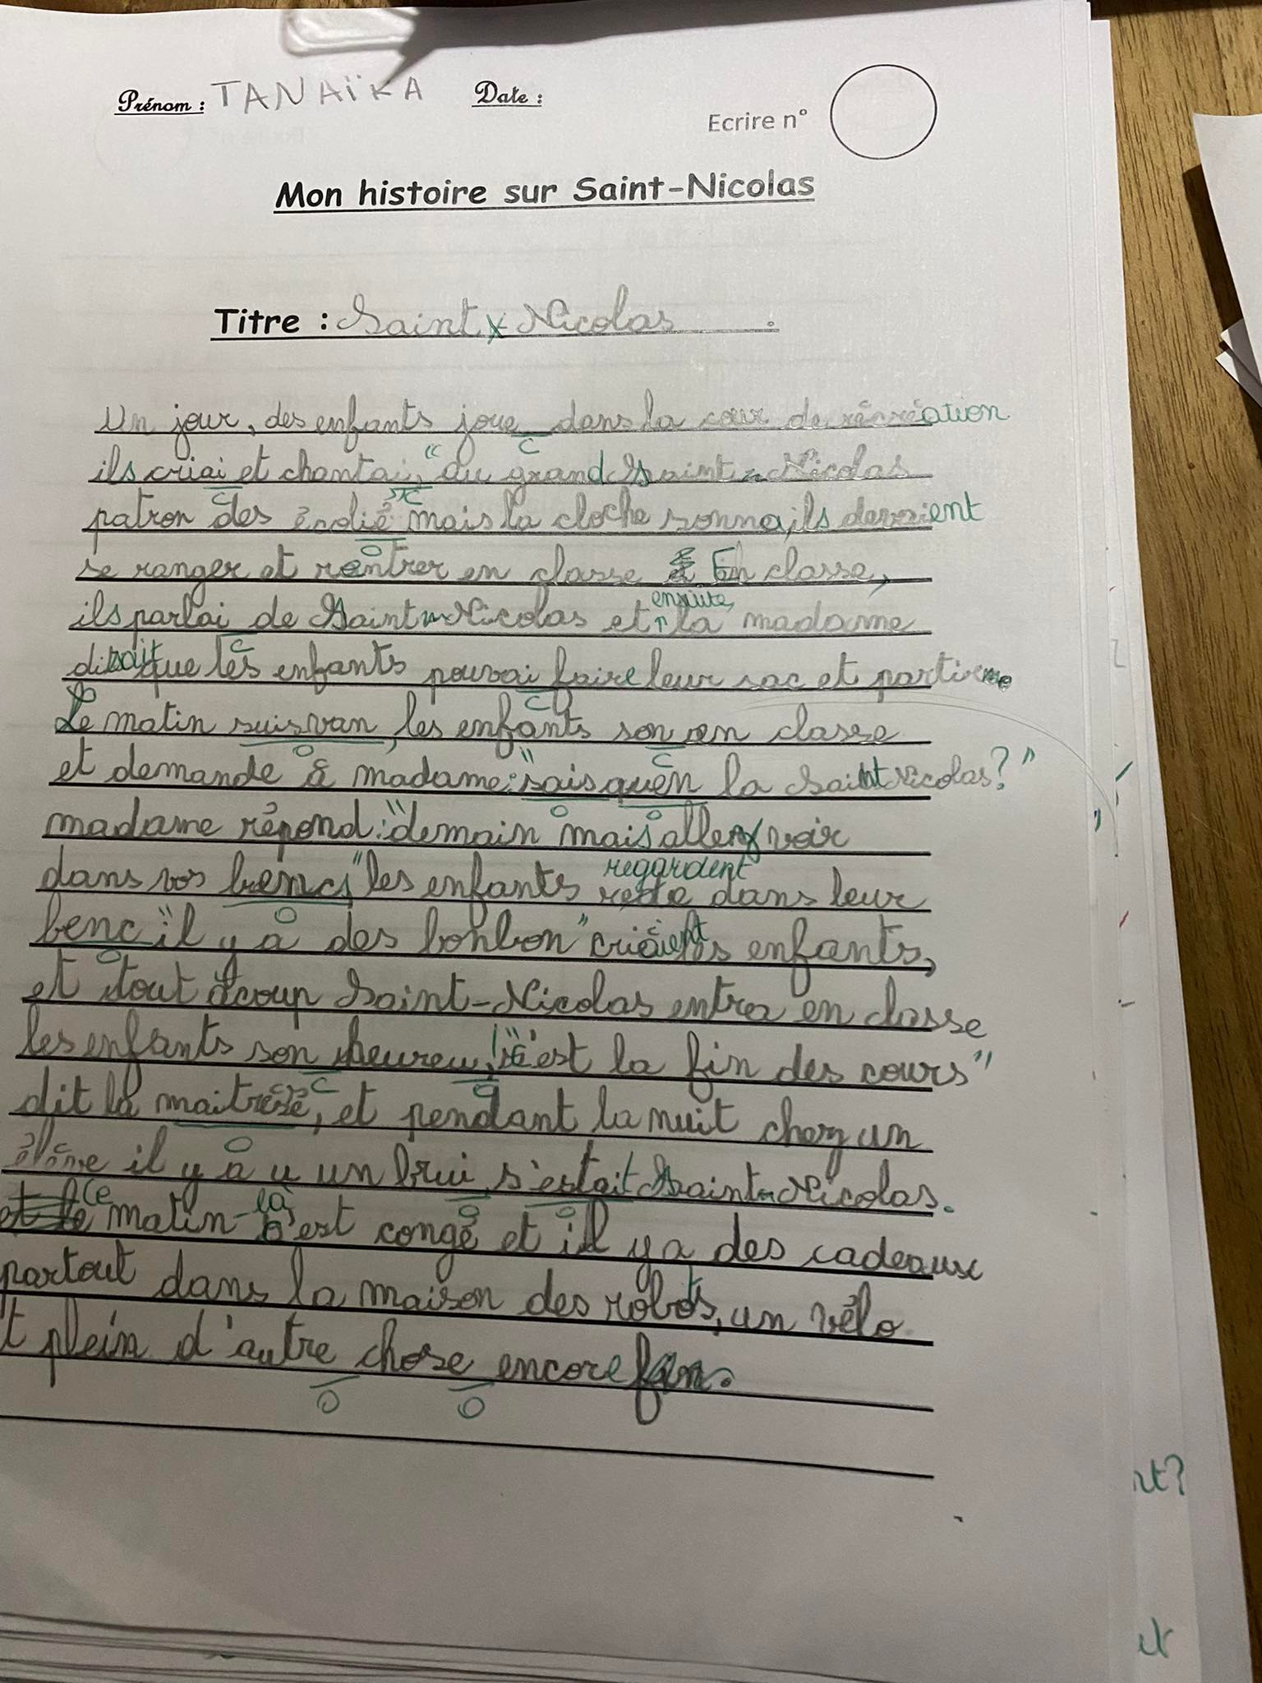
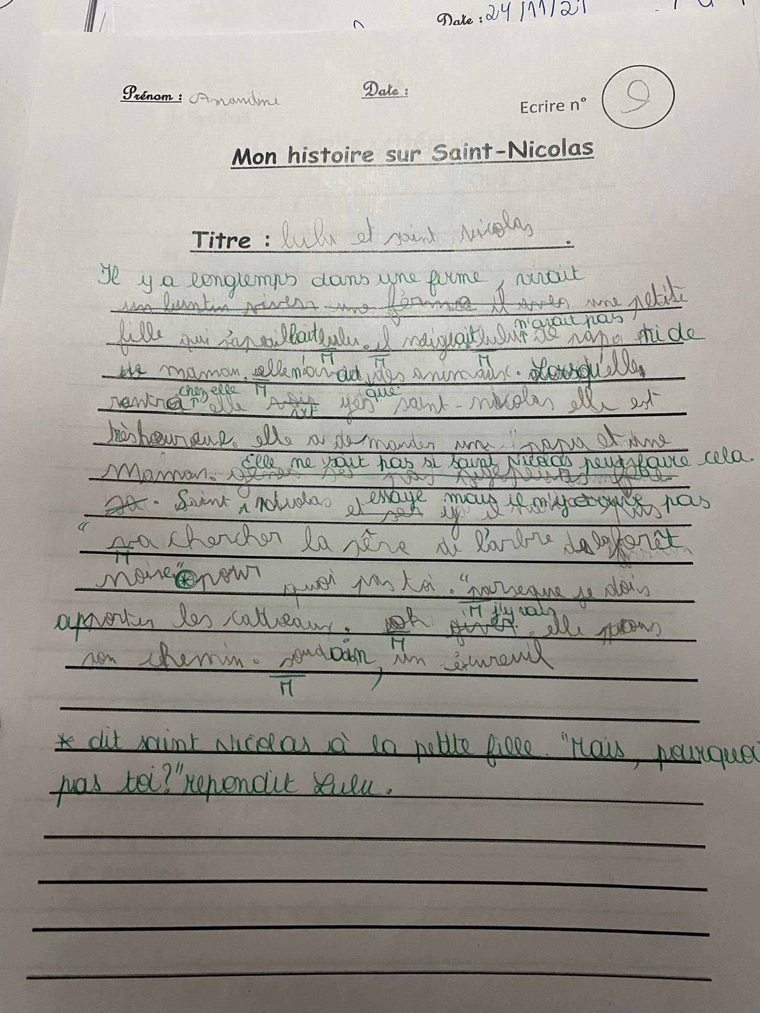
Les 1er jets …
Les élèves devaient écrire leur premier jet et venir près de moi lorsqu’ils avaient fini. Je faisais une première correction avec le code CHAMPIONS et ils corrigeaient eux-mêmes.

Slide 6
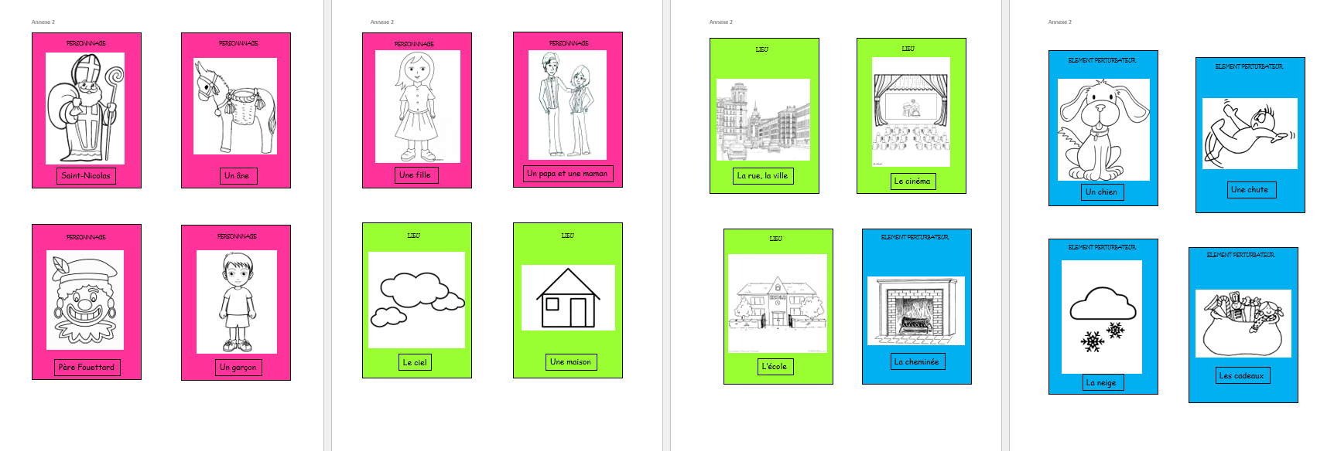
Cartes d’aide pour l’écriture de l’histoire

Slide 7
Correction de toutes les productions écrites.
Après avoir tout corrigé, j’ai rendu les feuilles aux élèves qui ont tout corrigé. Je les ai à nouveau reprises pour les corriger.

Slide 8
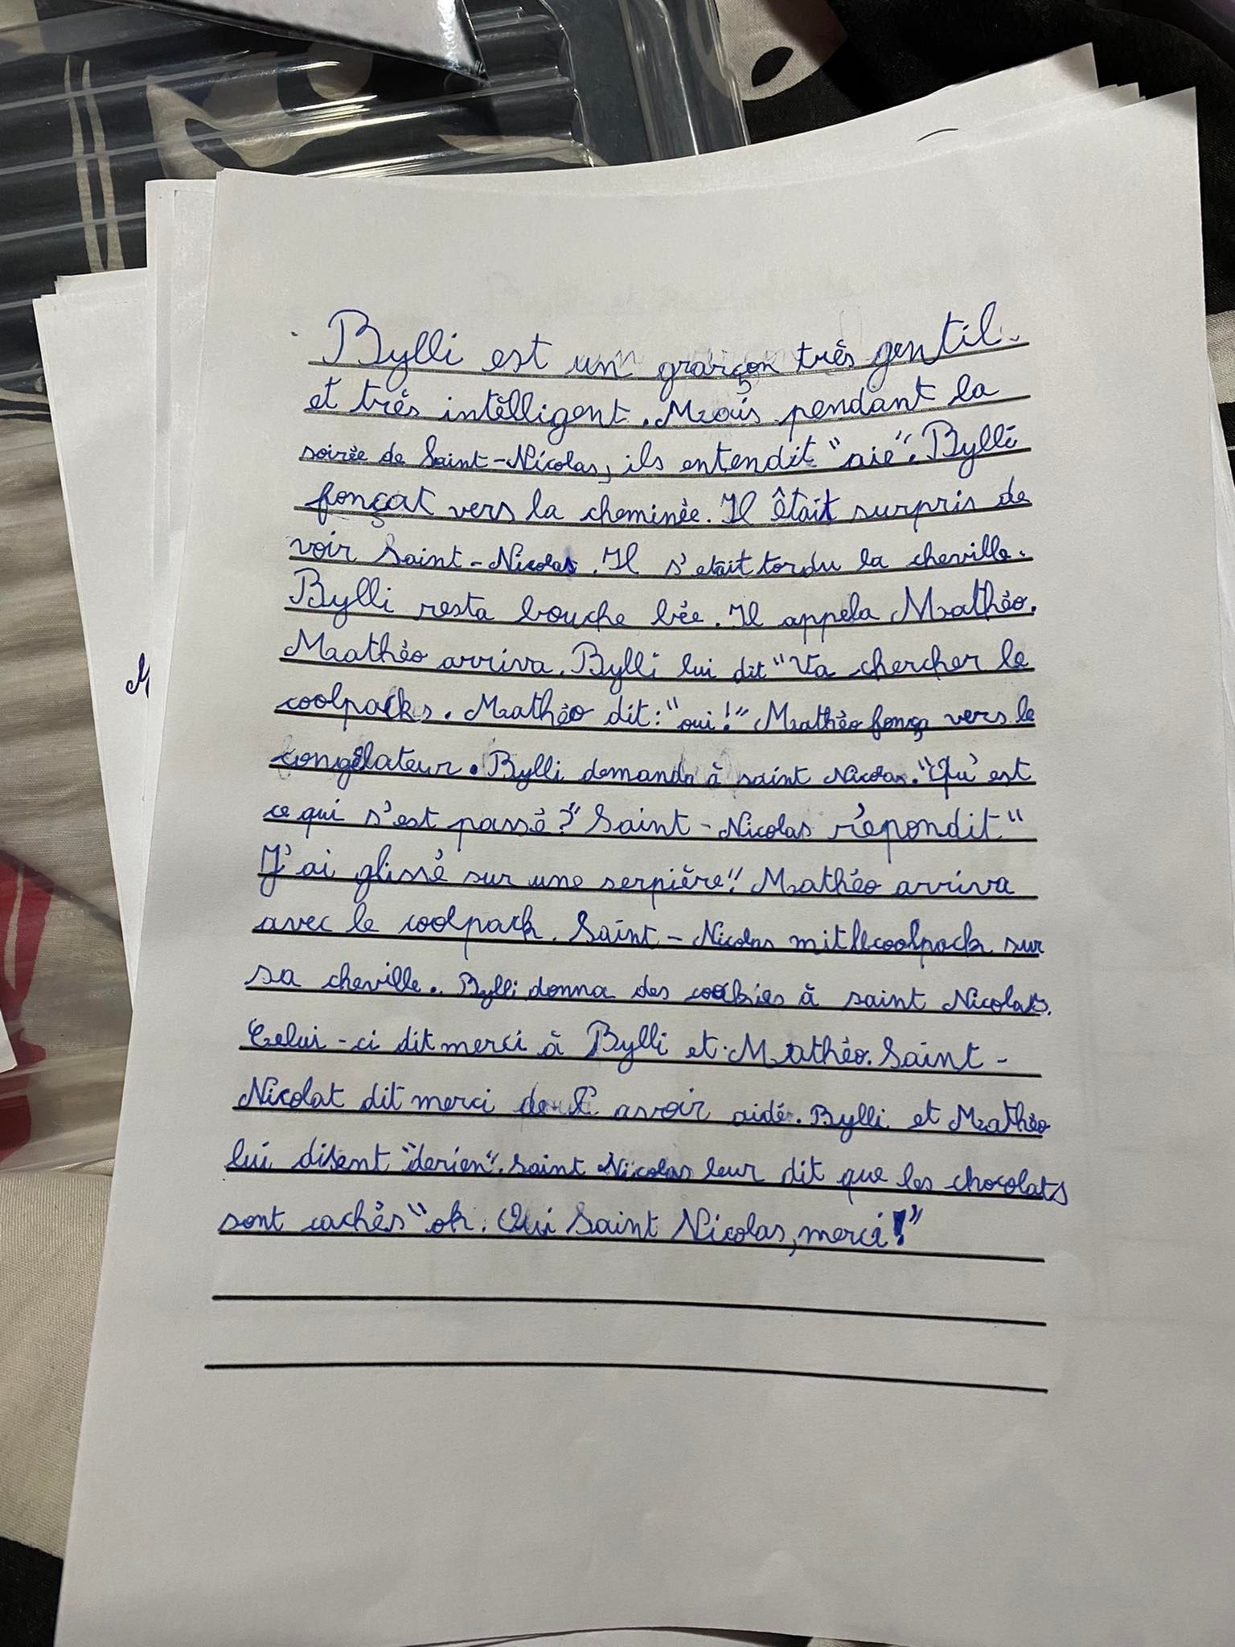
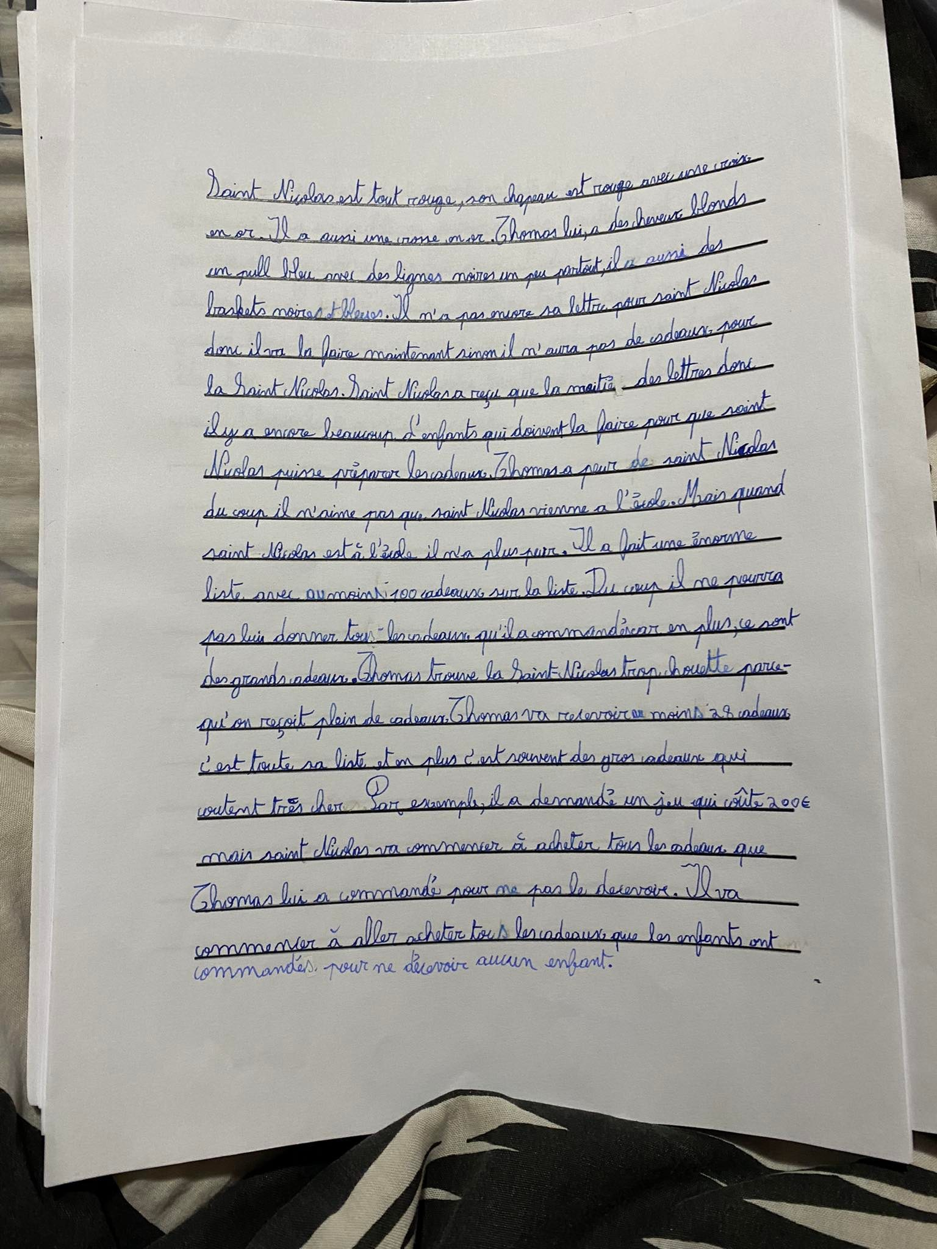
Ecriture au propre des productions écrites

Slide 9
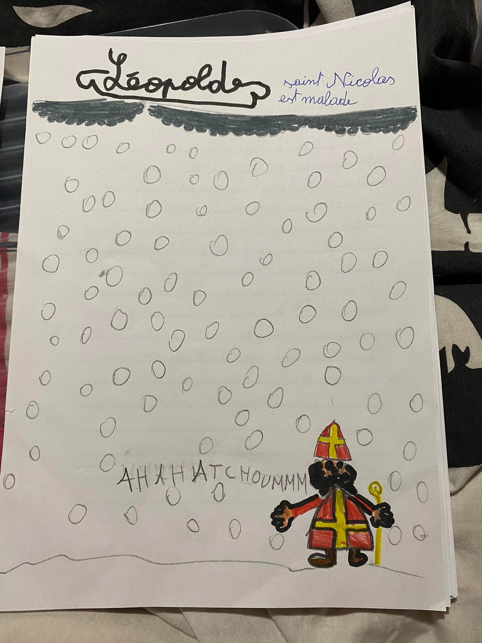
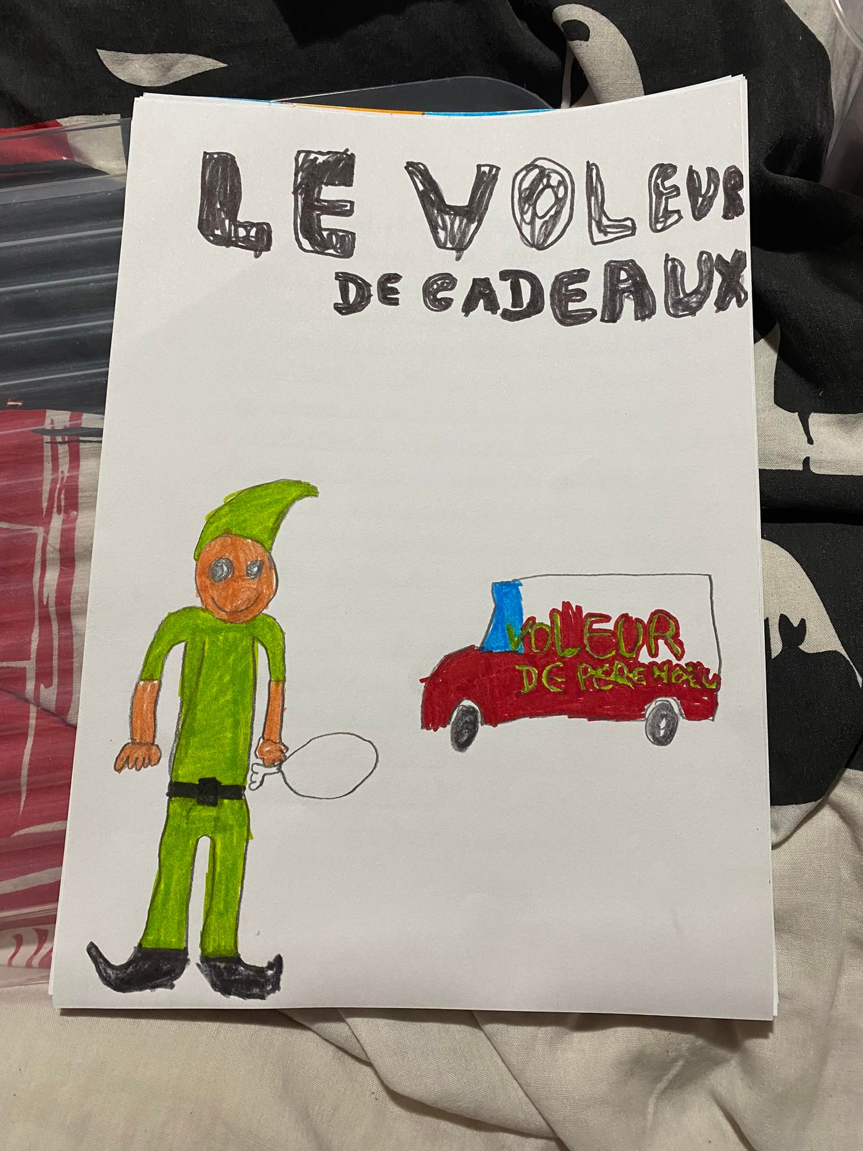
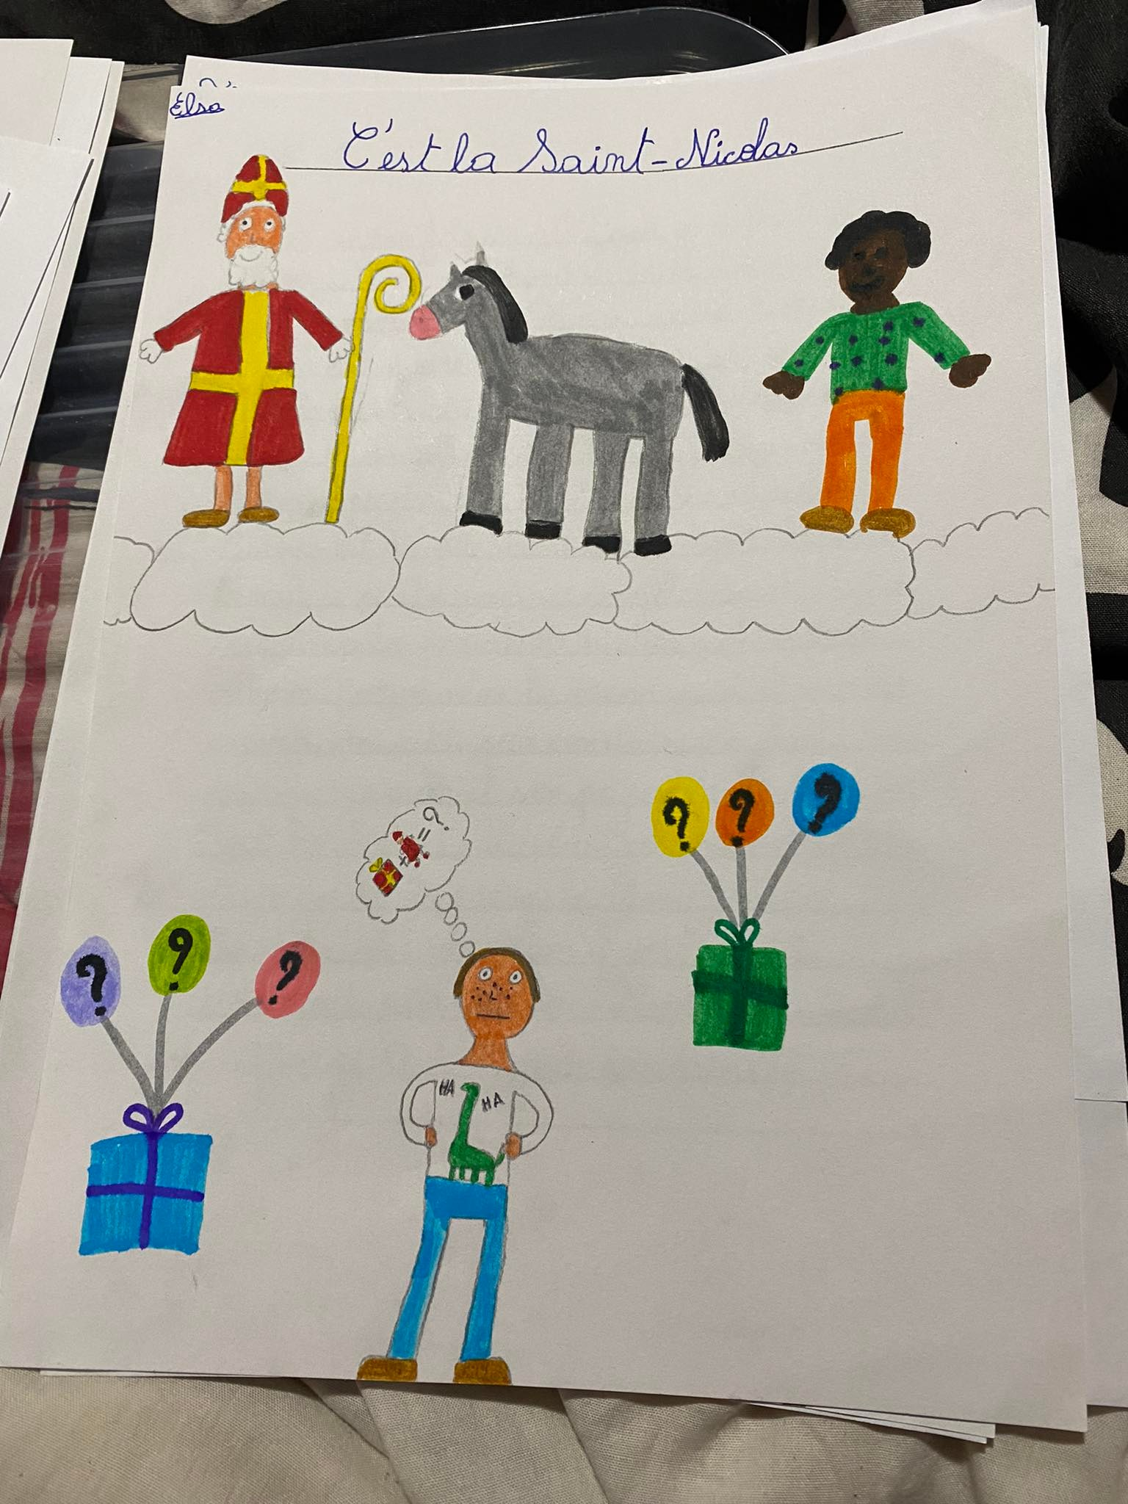
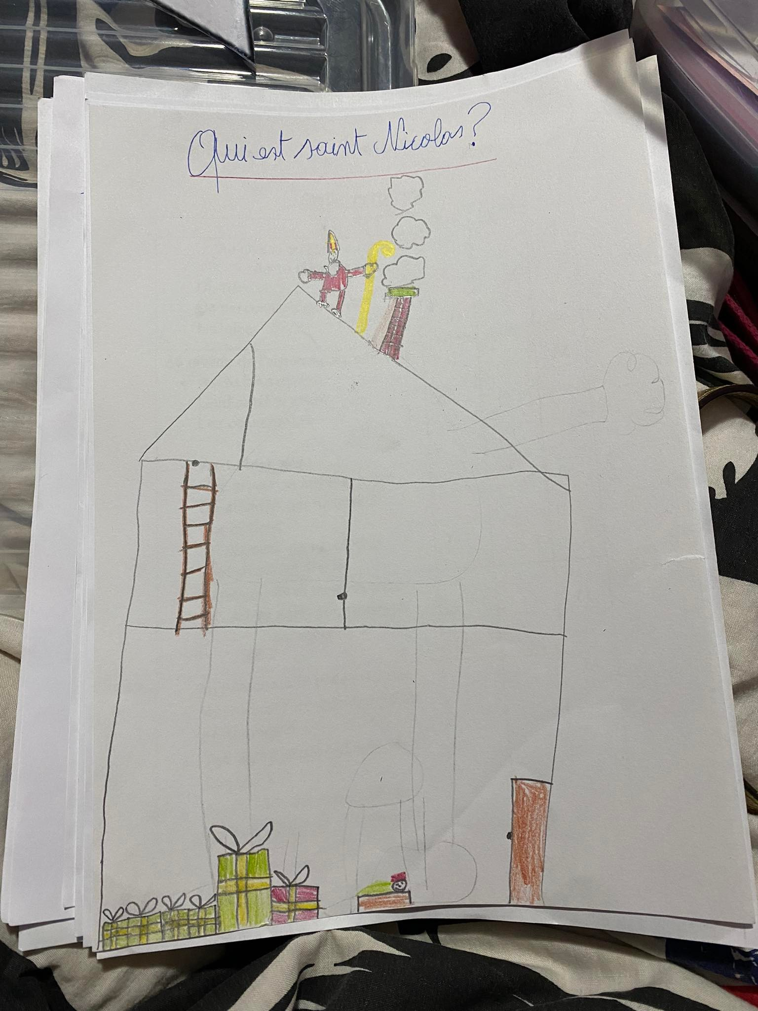
Création par chaque enfant de la page de couverture de SON histoire
Consigne : écrire le titre de ton histoire + faire une illustration en rapport avec ton histoire

Slide 10
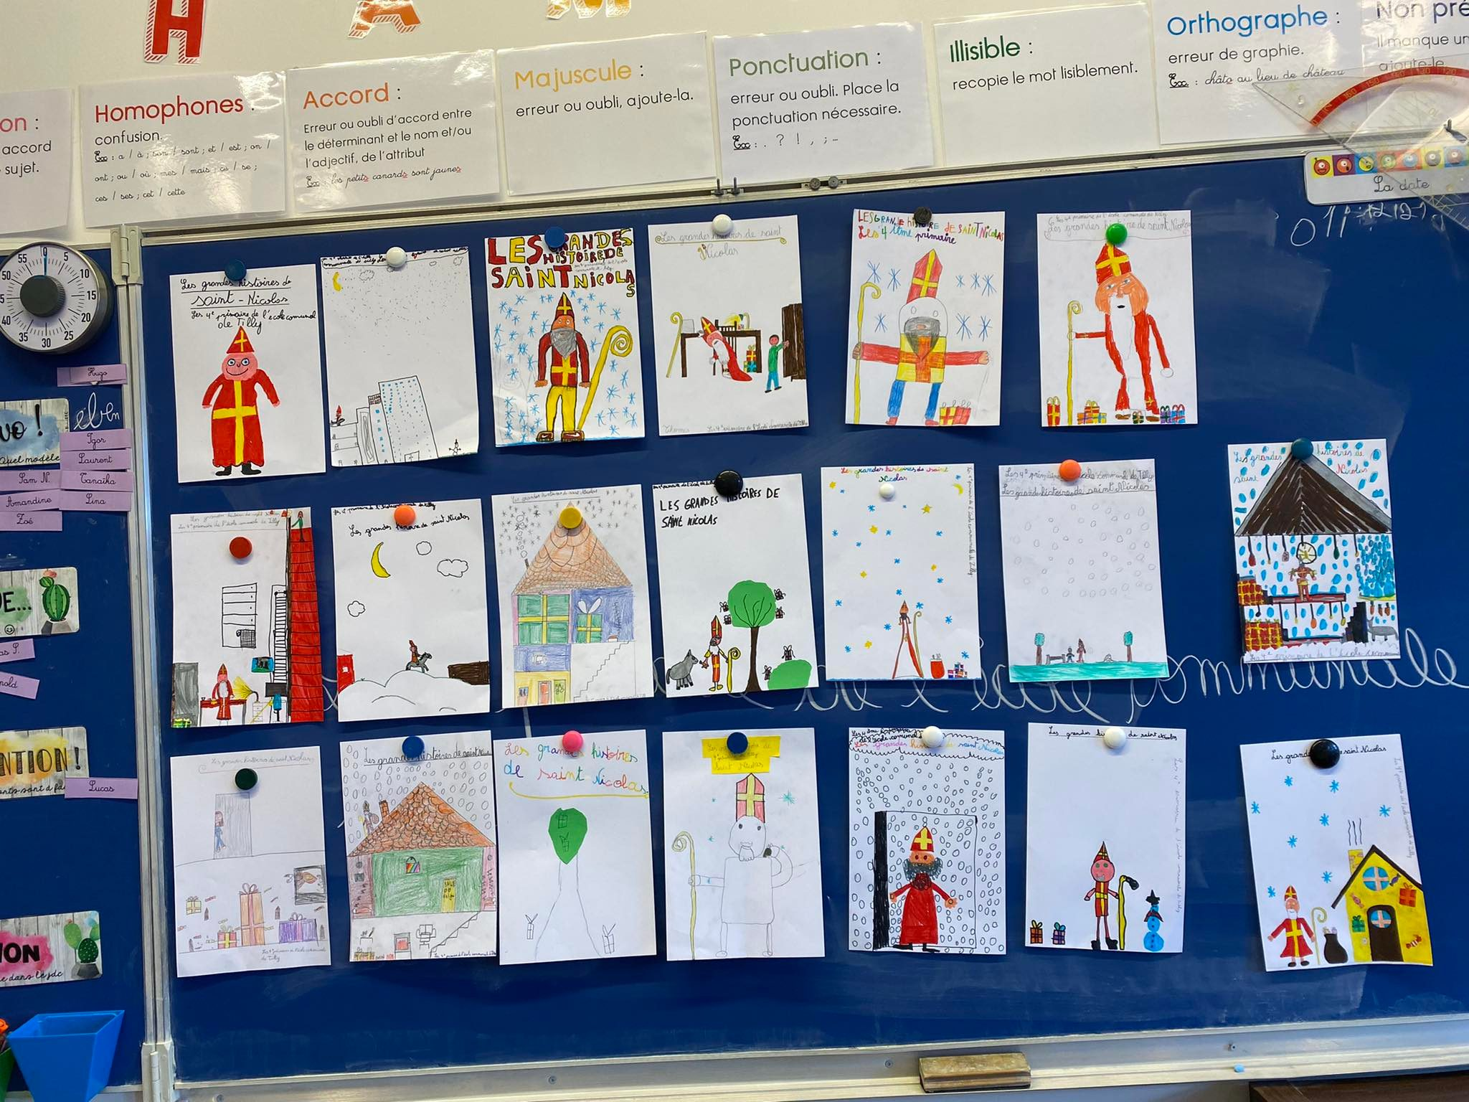
Concours pour la couverture du livre

Slide 11
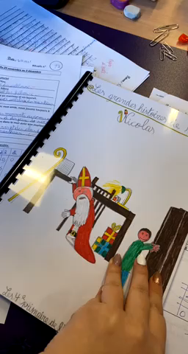
Livre

Slide 12
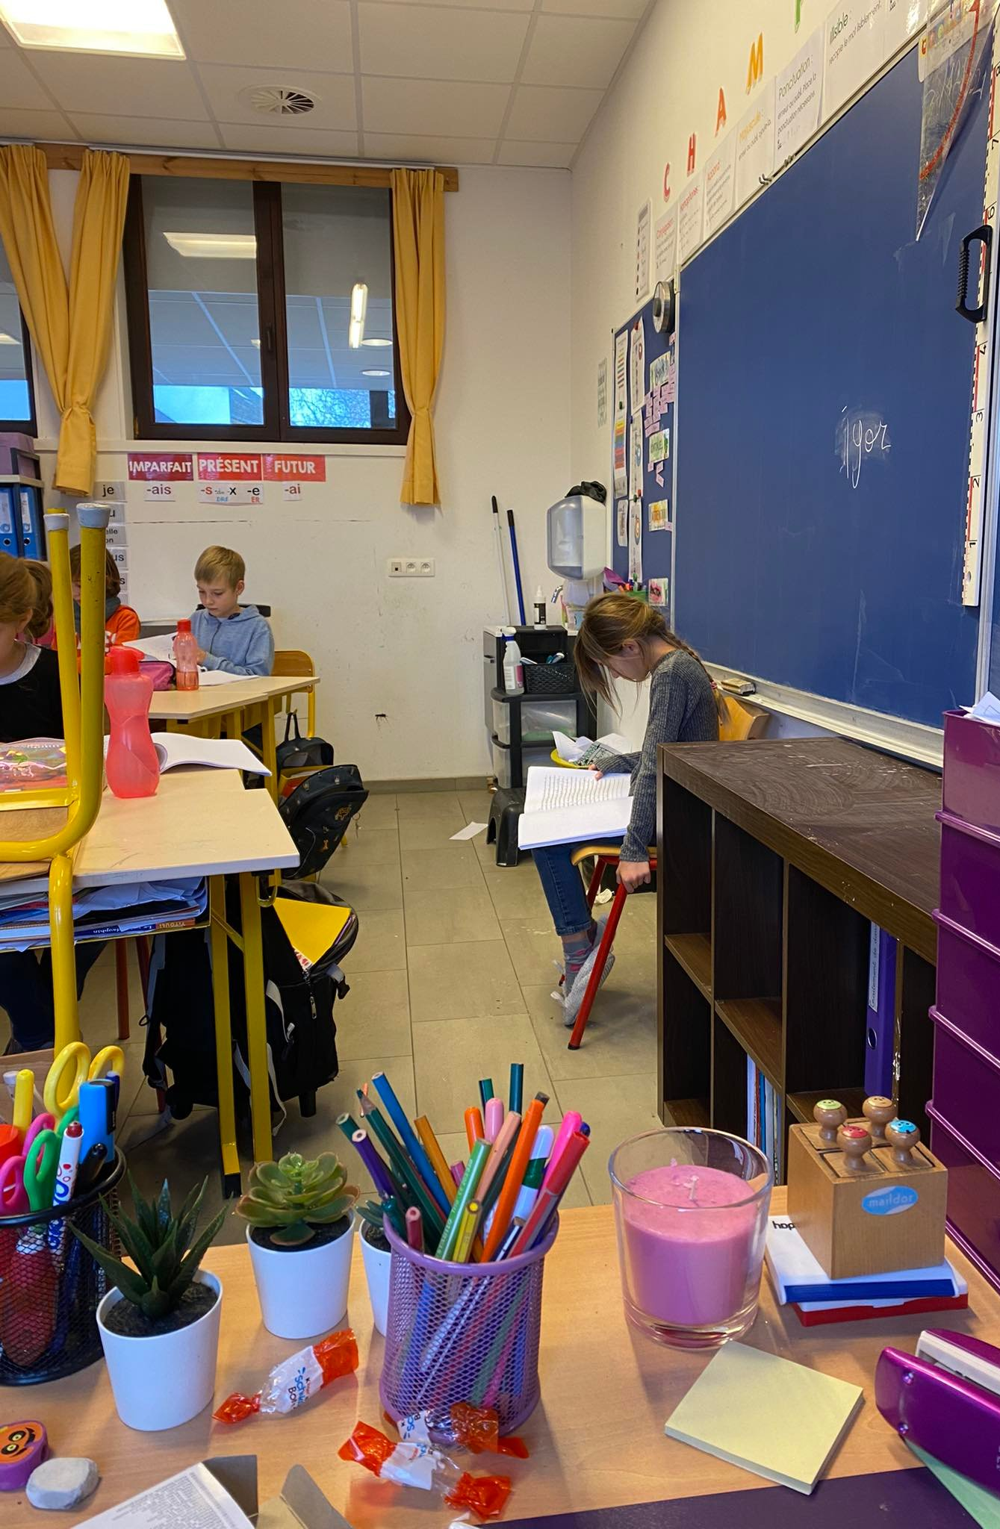
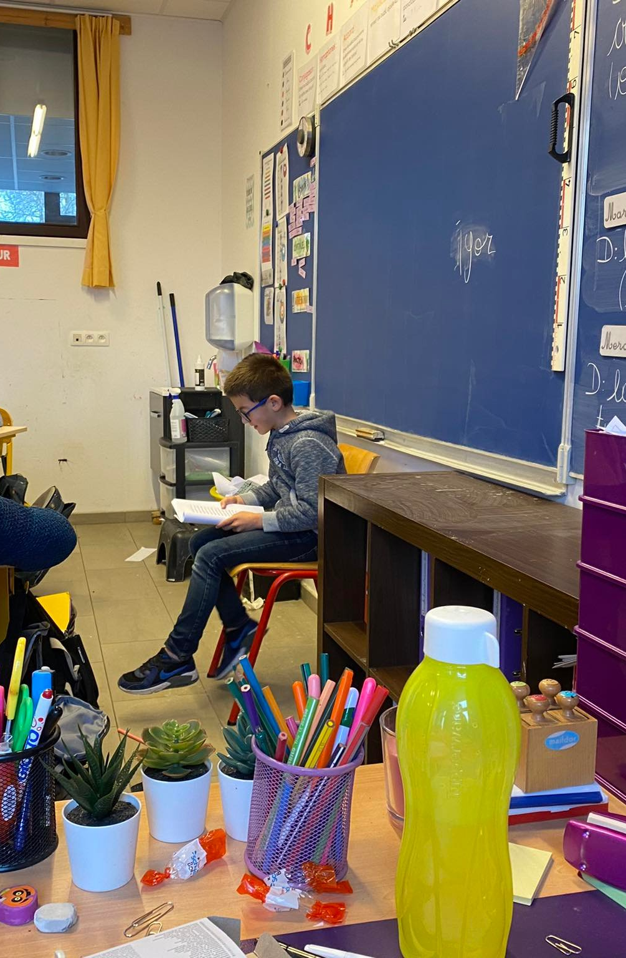
Lecture

